Slide 1
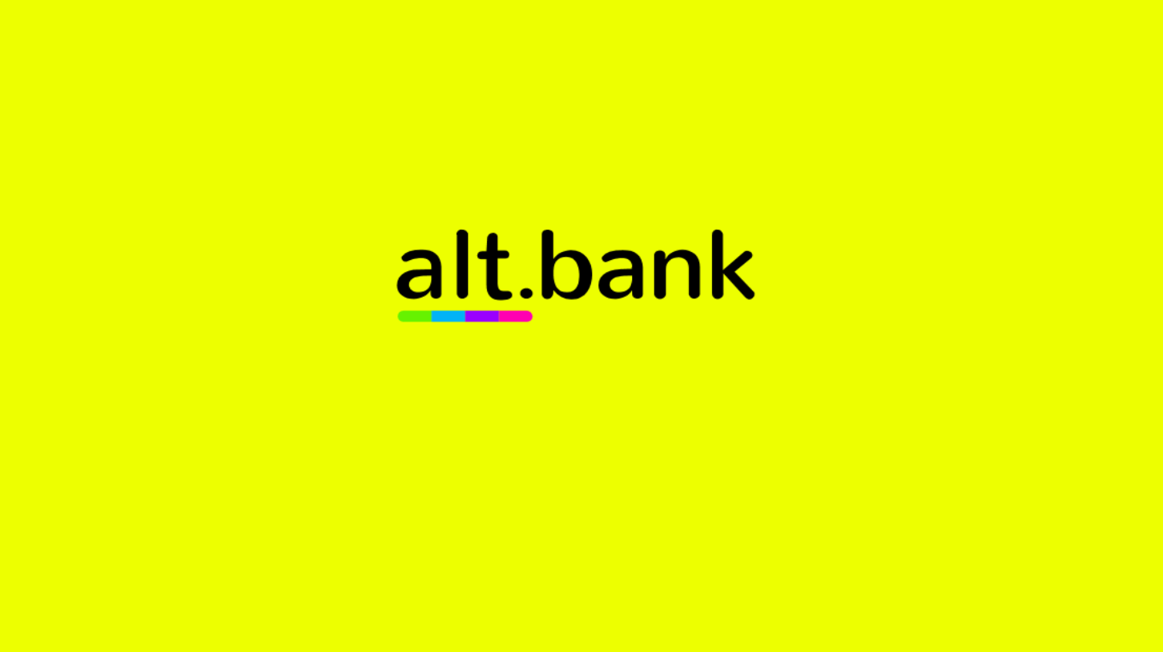
Avaliação de Desenvolvimento

Slide 2

INTRODUÇÃO
Este documento foi criado para apresentar a API de solução do jogo BlackJack, podendo ser acessada com as URL’s abaixo:
API:
https://black-jack-api.herokuapp.com/swagger-ui/index.html
Código fonte GitHub:
https://github.com/danilesonlr/black-jack-api.git
Obs.: Atendendo um critério de requisito, a API foi desenvolvida no idioma Português.

Slide 3

O que e BlackJack?

Slide 4

O que e BlackJack?
Blackjack ou Vinte e um é um jogo praticado com cartas em casinos e que pode ser jogado com 1 a 8 baralhos de 52 cartas, em que o objetivo é ter mais pontos do que o adversário, mas sem ultrapassar os 21 (caso em que se perde). O dealer só pode pedir até um máximo de 5 cartas ou até chegar ao número 17.
Fonte: Wikipedia.

Slide 5
Tecnologias Utilizadas
Java 8 - O Java é uma das plataformas mais utilizadas para o desenvolvimento de aplicações ao redor do mundo. Além da plataforma, segundo dados da Pesquisa “Tecnologias mais populares de 2022”, realizada pelo StackOverflow, a linguagem Java figura como a 6ª mais utilizada por pessoas desenvolvedoras, correspondendo a 33% do total pesquisado.
Lombok - O Lombok é um framework para Java que permite escrever código eliminando a verbosidade, o que permite ganhar tempo de desenvolvimento para o que realmente é importante. Seu uso permite gerar em tempo de compilação os métodos getters e setters, métodos construtores, padrão builder e muito mais.
Log4j - A Log4j é uma biblioteca do Apache que ajuda desenvolvedores a fazer o que é chamado de "logging", um processo que permite guardar registros de interações, envio de informações, processamento de dados e resultados de uma determinada ação.
Junit - É um framework open-source, que se assemelha ao raio de testes software java, criado por Erich Gamma e Kent Beck, com suporte à criação de testes automatizados na linguagem de programação Java.
Cumcuber - Começando pela definição, Cucumber é uma ferramenta que suporta BDD, que é o acrônimo para Behavior Driven Development, ou seja, Desenvolvimento Orientado por Comportamento. Com o recurso, é possível descrever as necessidades reais dos usuários a fim de que técnicos e não técnicos entendam os fluxos de testes e trabalhos.
Swagger - O Swagger nos fornece algumas ferramentas, um editor de documentação, uma visualização dessa documentação, utilizando um formato específico, ele fornece um gerador de código baseado nessa documentação. Vamos dar uma olhada rápida clicando em "Explore Swagger Tools" na página inicial do site, para explorar as ferramentas do Swagger.
Spring framework - é um Java criado com o objetivo de facilitar o desenvolvimento de aplicações, explorando, para isso, os conceitos de Inversão de Controle e Injeção de Dependências. Dessa forma, ao adotá-lo, temos à nossa disposição uma tecnologia que nos fornece não apenas recursos necessários à grande parte das aplicações, como módulos para persistência de dados, integração, segurança, testes, desenvolvimento web, como também um conceito a seguir que nos permite criar soluções menos acopladas, mais coesas e, consequentemente, mais fáceis de compreender e manter.
Restfull - REST significa “Representational State Transfer” e é um estilo arquitetural que define uma série de princípios e restrições para a criação de serviços web baseados em HTTP.
Heruko - É uma outra plataforma que nos permite hospedar código e não se preocupar muito com a disponibilidade, escala e infraestrutura da aplicação. Ela é mais utilizada para aplicações de back-end, como as desenvolvidas em Node.JS, Ruby, Java, PHP, Python, Go, entre outras.
Database H2- É um banco de dados relacional escrito em Java. Ele pode ser integrado em aplicativos Java ou executado no modo cliente-servidor.
Fonte: Alura, DevMidia, Coodesh, Wikipédia, Linkedln.

Slide 6
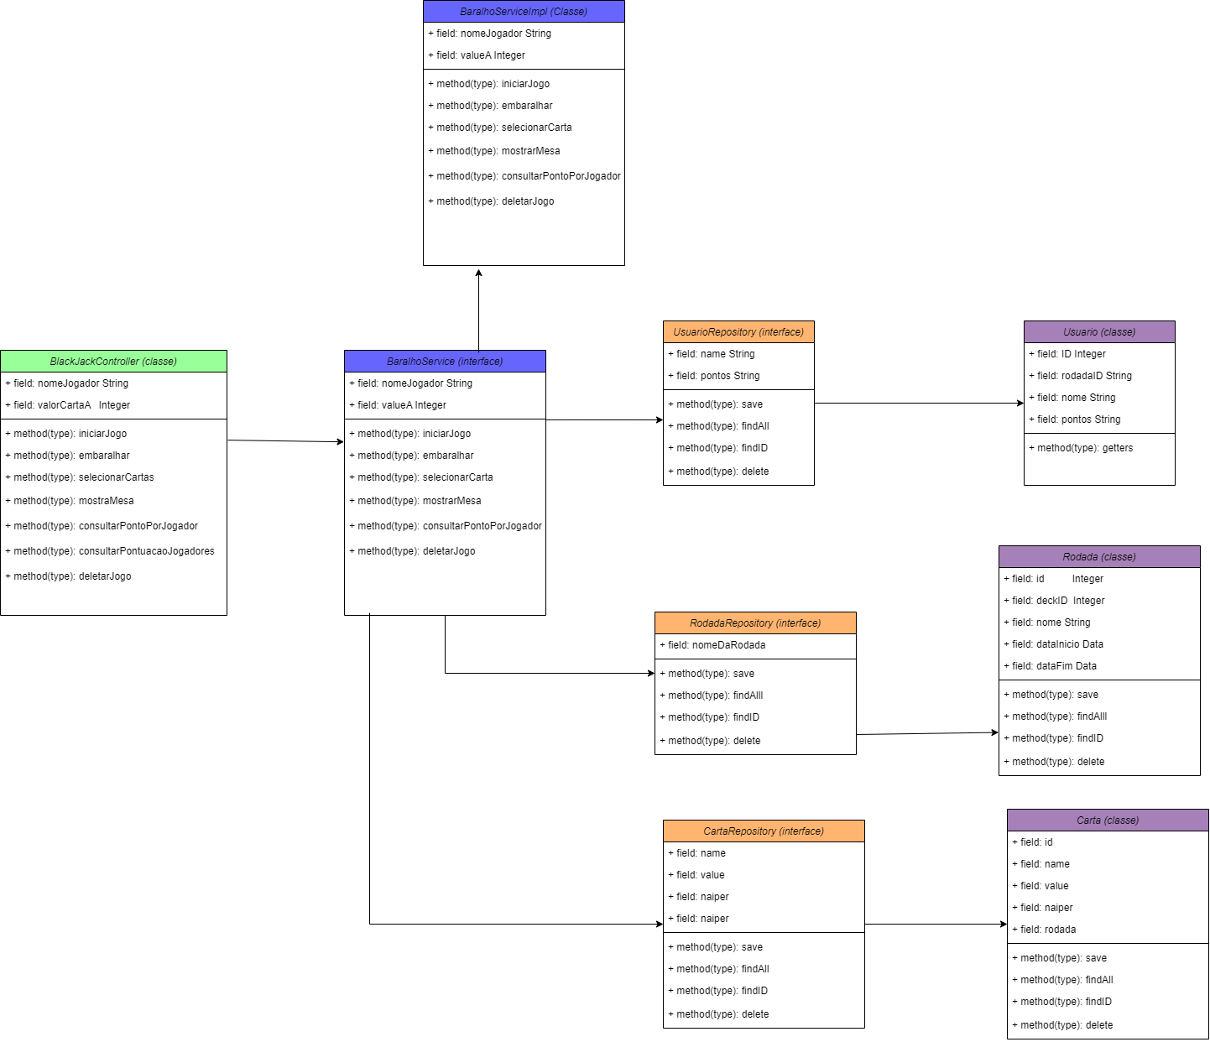
Diagrama de Classes
LEGENDA
CONTROLADORES
SERVIÇO (REGRA DE NEGOCIO)
REPOSITÓRIOS
ENTIDADES

Slide 7
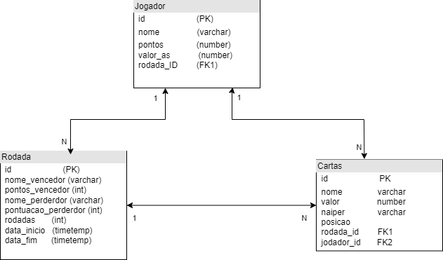
Dicionario de dados

Slide 8
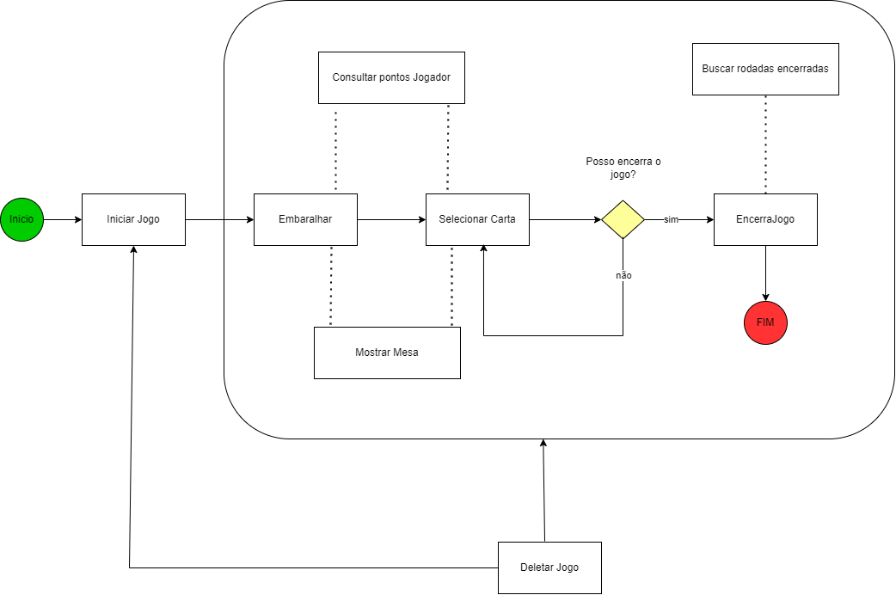
Fluxograma

Slide 9
OBRIGADO
Autor: Danielson Lopes Ramos
E-mail: danielsonlr@gmail.com
WhatsApp (61) 99251-5313

